Slide 1
Unity 3D 塔防游戏
用户交互技术
组长：1953729 吴浩泽
组员：2050683 吴冠亚
2052133 崔宇帆
小组分工明确，比例平分

Slide 2
Contents
01
02
03
04
游戏背景
游戏介绍
游戏玩法设计
用户交互设计

Slide 3
游戏背景
/01

Slide 4
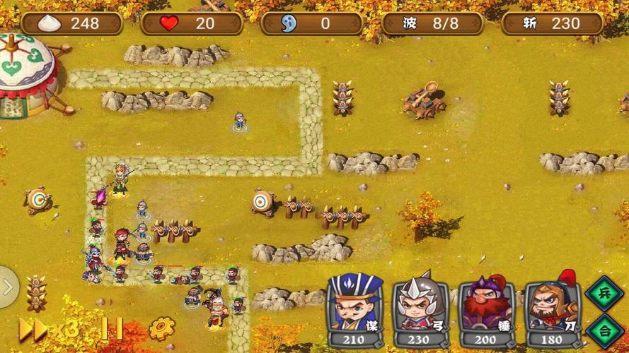
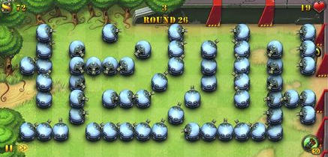
游戏背景
塔防游戏是一种策略游戏，玩家的目标是防止敌人进入游戏地图上的特定区域。玩家需要建造和升级防御塔来抵御敌人的攻击，并使用各种策略和战术来保护他们的基地或资源。这些游戏通常基于固定的地图布局，敌人沿着特定的路径移动，玩家需要利用塔的特殊能力和布局来最大限度地消灭敌人。
塔防游戏在游戏行业非常受欢迎，已经有许多经典的塔防游戏系列，以及许多不同风格和主题的塔防玩家可供选择。

Slide 5
游戏介绍
/02

Slide 6
游戏场景
开始场景
主场景
游戏运行时先进入开始场景，可以选择开始游戏进入主场景开启正式游戏，也可选择退出从而退出游戏。
开始场景设置相机旋转动画，让用户一进入游戏界面就有进入3D游戏的感觉。
主场景中，有地图左上方的敌人生成点，还有地图右下方的我方生命点。敌人将从生成点产生、并向着我方生命点前进，玩家需要通过创建“炮台” 来阻挡敌方的前进。当消灭所有敌人时游戏获得胜利，当敌方侵占我方生命点时游戏失败。

Slide 7
游戏特点
简约的界面
友善的UI交互
游戏的整体界面比较简洁不会扰乱用户的视线。炮台放置台和地图都使用较为基础的cube以及plane组件。
游戏中设置有大量与用户交互的界面，用户除了可以进行游戏开始、结束，还可以在游戏中进行视角的切换等。
细腻的炮台、人物模型
在炮台方面因为考虑到用户对较为抽象的攻击炮台不会较为喜爱，所以我们的设计就较为精致

Slide 8
游戏玩法设计
/03

Slide 9
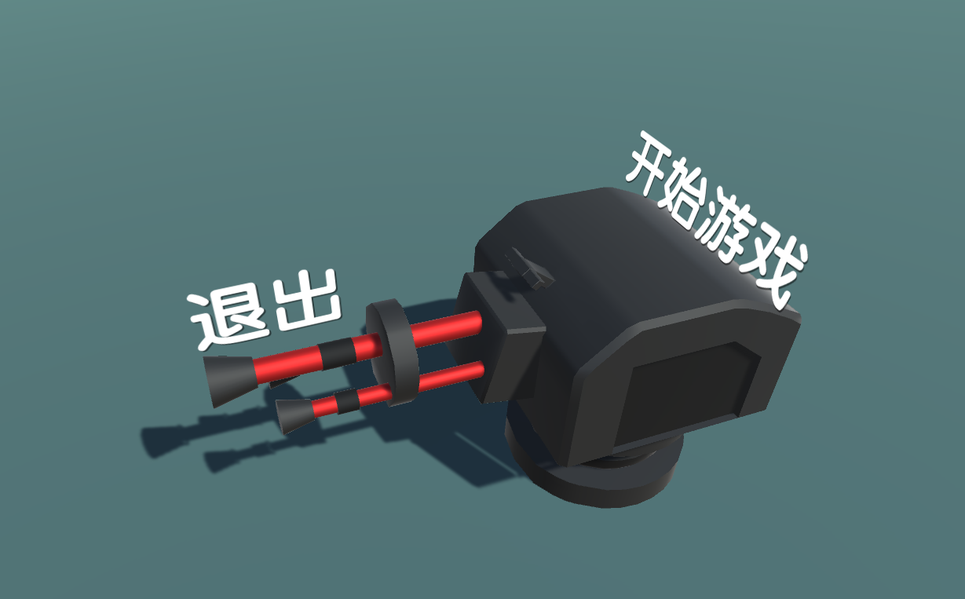
开始游戏
游戏初始界面
进入游戏看到初始化界面
开始游戏
点击按钮进入游戏
退出
点击按钮退出游戏

Slide 10
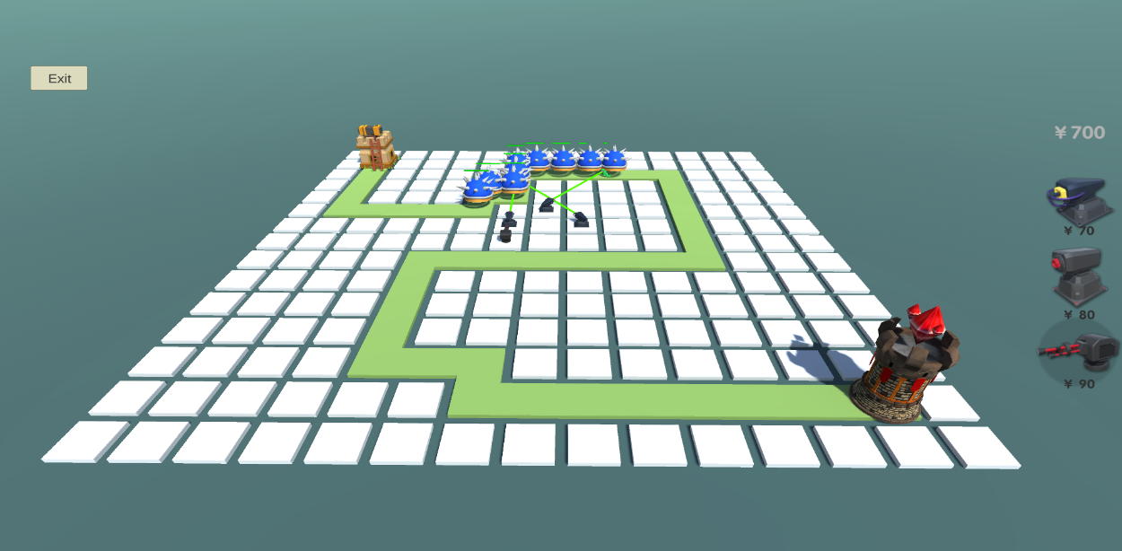
进入游戏
游戏界面
进入到游戏界面可以看到左侧地图
游戏开始
左上方的敌人生成点；
右下方的我方生命点；
敌人将从生成点产生、并向着我方生命点前进;
玩家需要通过创建“炮台”来阻挡敌方的前进;
当消灭所有敌人时游戏获得胜利，当敌方入侵我方生命点时游戏失败

Slide 11
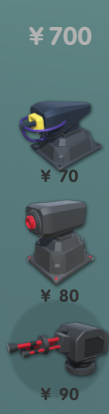
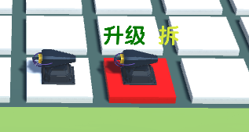
游戏操作
货币栏
玩家可以在游戏界面的右侧边栏中看到资金数额。这些资金用于建造和升级炮台。
建造炮台
炮台用于攻击、阻挡敌人，合理的使用炮台是游戏获胜的关键。
升级或拆除炮台
玩家可以升级或拆除已经创建的炮塔。点击选择炮台，可以看到升级和移除按钮。
单击升级按钮，如果当前金额大于升级所需的金额，则可以完成堡垒升级。
点击“移除”移除已建造的堡垒并返还部分资金

Slide 12
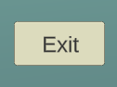
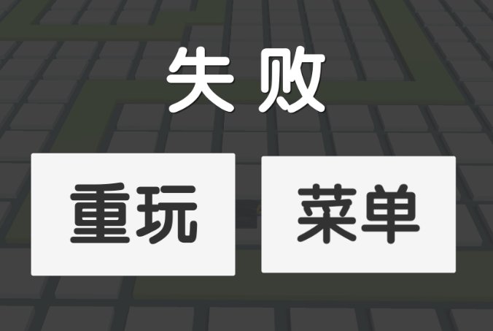
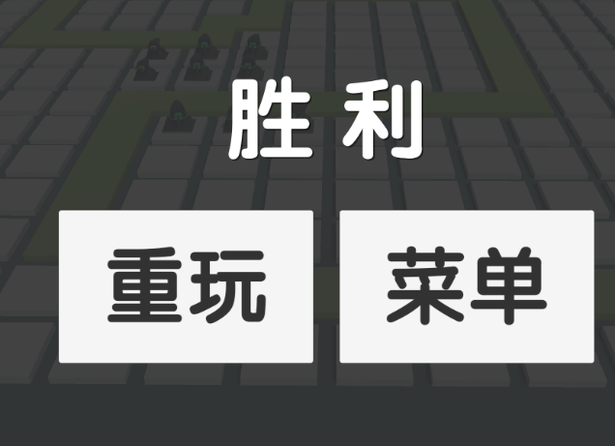
退出与结束
结束游戏
玩家可以主动退出游戏或在游戏结束后选择重玩或返回。
退出游戏
用户可以在游戏界面的左上角看到“退出”按钮。单击“退出”，用户可以退出游戏。
游戏结束
在当前级别中已经设计了五波敌人。如果所有敌人都被击败，游戏就会获胜；如果有敌人进入主场，比赛就会失败。

Slide 13
用户交互设计
/04

Slide 14
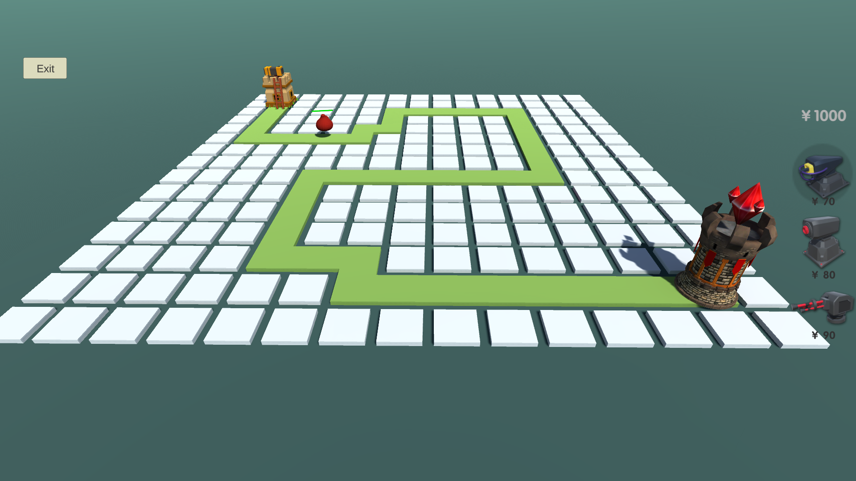
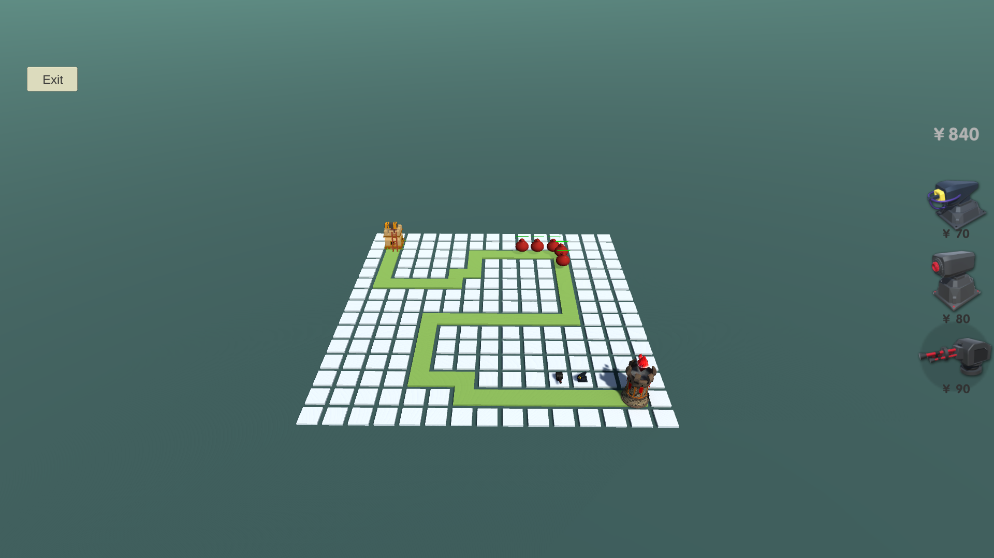
玩家视角移动
用户可以使用WSAD和上、下、左、右箭头键来控制透视图的移动，从而实现3D效果。用户还可以通过鼠标滚轮放大和缩小。

Slide 15
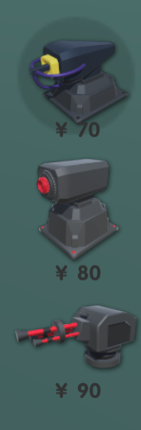

炮台和角色的放置
在游戏界面中，玩家通过点击鼠标选择要放置的堡垒。点击后，所选炮台的背景颜色发生变化，表明该堡垒已被选中。
然后，将鼠标移动到地图上的正方形上。当正方形变为红色时，表示该正方形已被选中。如果有足够的钱，点击广场放置堡垒。

Slide 16
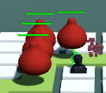
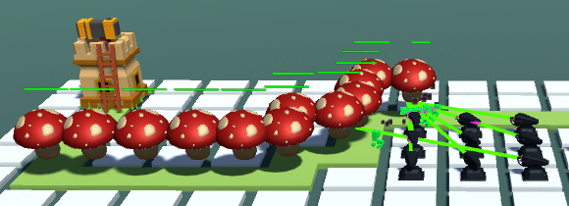
攻击效果和血条
在游戏中玩家可以清晰地看到炮弹和激光攻击怪物时产生的特效，并看到怪物血量减少，这些是对玩家来说重要的反馈，玩家通过血条的减少的快慢可以判断游戏下一步该如何决策等等。

Slide 17
游戏演示
/05

Slide 18
感谢聆听 请老师批评指正

